Slide 1
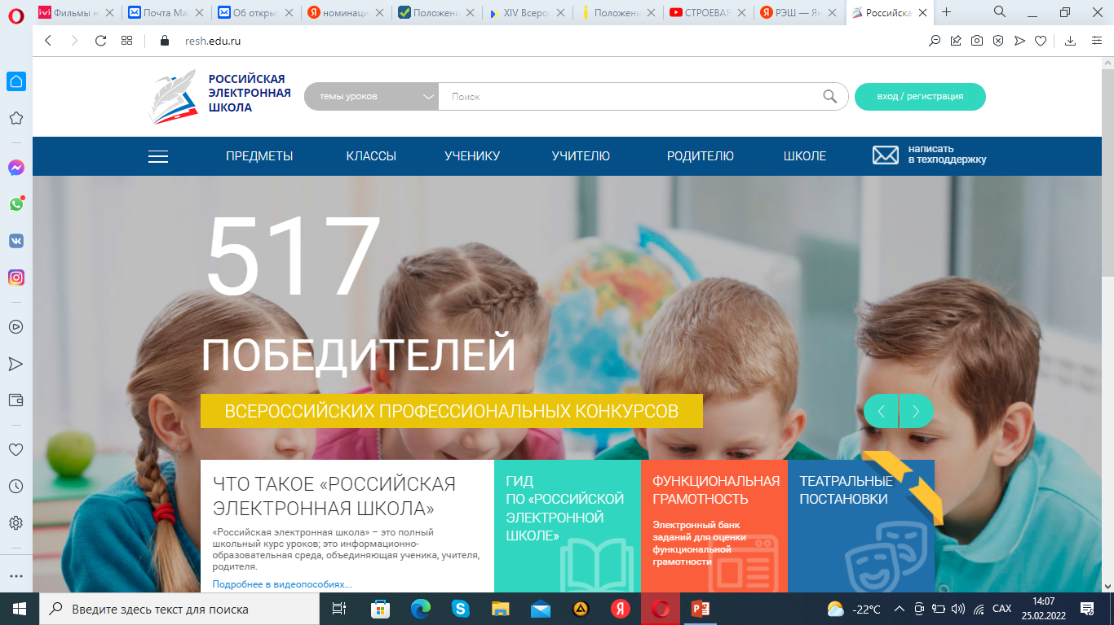
Российская электронная школа

Slide 2
Функциональная грамотность

Slide 3
Выбираешь свое мероприятие, дату.

Slide 4
Выбор Контрольно-Измерительных материалов

Slide 5
Материал КИМ

Slide 6
Код доступа для детей

Slide 7
Войти как обучающийся.

Slide 8
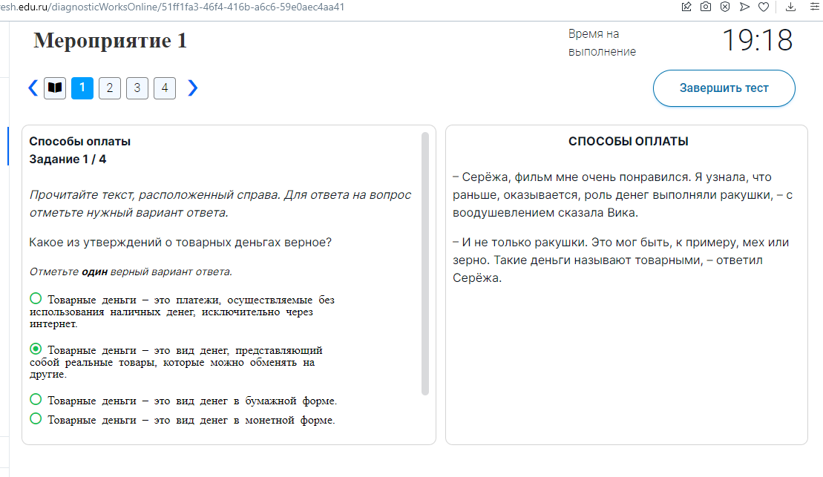
Тестовая работа для учащихся

Slide 9
Результат для детей.

Slide 10
Результат для учителя

